Slide 1
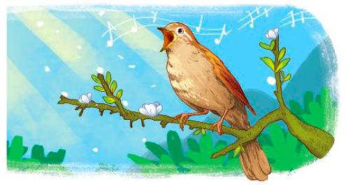
TRẢ LỜI CÂU HỎI
1. Tiếng hót kì diệu của hoạ mi đã làm cho những sự vật trên bầu trời thay đổi như thế nào?
→ Tiếng hót kì diệu của hoạ mi đã làm cho những sự vật trên bầu trời thay đổi: trời bỗng sáng ra, những luồng sáng chiếu qua các chùm lộc mới nhú, rực rỡ hơn; da trời bỗng xanh hơn, những làn mây trắng trắng hơn, xốp hơn,...

Slide 2
2. Những gợn sóng trên hồ có thay đổi gì khi hoà nhịp với tiếng hoạ mi hót?
→ Những gợn sóng trên hồ hoà nhịp với tiếng hoại mi hót, lấp lánh thêm.
3. Nói tiếp sự thay đổi của các sự vật trên mặt đất khi nghe hoạ mi hót.
a. Các loài hoa
b. Các loài chim
nghe tiếng hót trong suốt của hoạ mi chợt bừng
giấc, xoè những cánh hoa đẹp, bày đủ các màu sắc xanh tươi.
dạo lên những khúc nhạc tưng bừng, ngợi ca
núi sông đổi mới.

Slide 3
4. Nếu được đặt tên cho bài đọc, em sẽ chọn tên nào?
a. Sứ giả của mùa xuân
b. Hoạ mi và mùa xuân
c. Hoạ mi hót

Slide 4
LUYỆN TẬP
1. Tìm trong bài đọc từ ngữ tả tiếng chim hót của họa mi.
=> vang lừng, trong suốt, dìu dặt, kì diệu.
2. Đặt câu với từ ngữ vừa tìm được.

Slide 5
LUYỆN ĐỌC LẠI
Hoạ mi hót
Mùa xuân! Mỗi khi hoạ mi cất lên những tiếng hát vang lừng, mọi vật như có sự thay đổi kì diệu.
Trời bỗng sáng ra. Những luồng sáng chiếu qua các chùm lộc mới nhú, rực rỡ hơn. Những gợn sóng trên hồ hoà nhịp với tiếng hoại mi hót, lấp lánh thêm. Da trời bỗng xanh hơn, những làn mây trắng trắng hơn, xốp hơn, trôi nhẹ nhàng hơn. Các loài hoa nghe tiếng hót trong suốt của hoạ mi chợt bừng giấc, xoè những cánh hoa đẹp, bày đủ các màu sắc xanh tươi. Tiếng hót dìu dặt của hoạ mi giục các loài chim dạo lên những khúc nhạc tưng bừng, ngợi ca núi sông đổi mới.
Chim, mây, nước và hoa đều cho rằng tiếng hót kì diệu của hoạ mi đã làm cho tất cả bừng tỉnh giấc… Hoạ mi thấy lòng vui sướng, cố hót hay hơn.
(Theo Võ Quảng)

